Slide 1
HST 13: lineaire regressieanalyse
Toegepaste data-analyse en rapportage
Prof. dr. Wim Hardyns (titularis) dr. Ann De Buck (medelesgever)

Slide 2


Rechten en plichten
Alle slides en cursusmateriaal zijn auteursrechtelijk beschermd.
Het is niet toegelaten om (delen van) studiemateriaal (bv. cursusteksten, slides, oefeningen, voorbeelden examenvragen) dat een student in het kader van zijn/haar opleiding gratis of tegen betaling heeft verkregen, digitaal of op andere wijze te multipliceren en aan anderen gratis of tegen betaling ter beschikking te stellen, tenzij met uitdrukkelijke toestemming van de auteur. Commercieel gebruik door studenten van studiemateriaal is steeds verboden. Studenten die deze regel overtreden stellen zich bloot aan het tuchtreglement.
Ook niet-commerciële organisaties mogen geen materiaal reproduceren zonder toestemming. Ook dan is het auteursrecht geschonden.
Stuvia/studocu/… zijn platformen waar studenten samenvattingen kunnen kopen die onmiddellijk beschikbaar zijn. Dit materiaal neemt vaak letterlijk delen over van cursusmateriaal en boeken, ontwikkeld door docenten, zodat het auteursrecht wordt geschonden.
Geen audio- of videorecording

Slide 3

Inhoud van de les
HST 13: Lineaire regressieanalyse

Slide 4
Inhoudstafel
13.1 Inleiding
13.2 Basisprincipes bij lineaire regressie
13.3 Enkelvoudige lineaire regressie
13.4 Meervoudige lineaire regressie
13.5 Invoermethoden bij meervoudige regressie
13.6 Hiërarchische meervoudige regressie
13.7 Oefeningen

Slide 5

Inleiding
Correlatietoetsen
Lineair verband tussen twee metrische/ordinale variabelen
Geen onderscheid tussen onafh. en afh. variabele
Lineaire regressieanalyse
= stap verder dan correlatietoetsen
Wél onderscheid tussen onafh. en afh. variabele
We veronderstellen een richting (X → Y)
X heeft ‘een effect op’ Y
Wat gebeurt met Y als X met één eenheid verandert?
Bepaald kenmerk (Y) voorspellen/verklaren a.d.h.v. X
Y = uitkomstvariabele of regressor
X = voorspeller of predictor

Slide 6
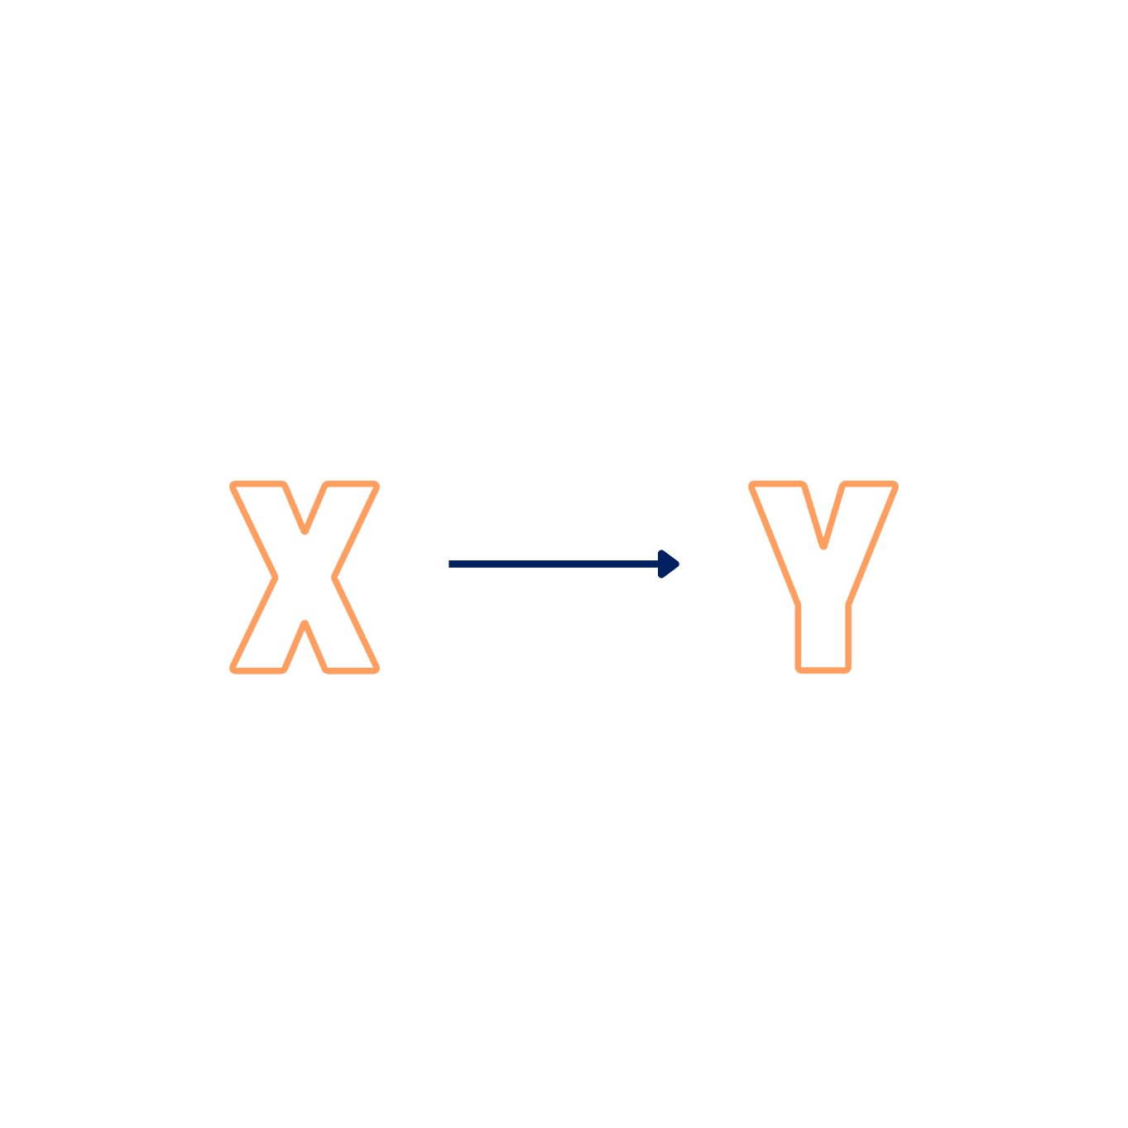
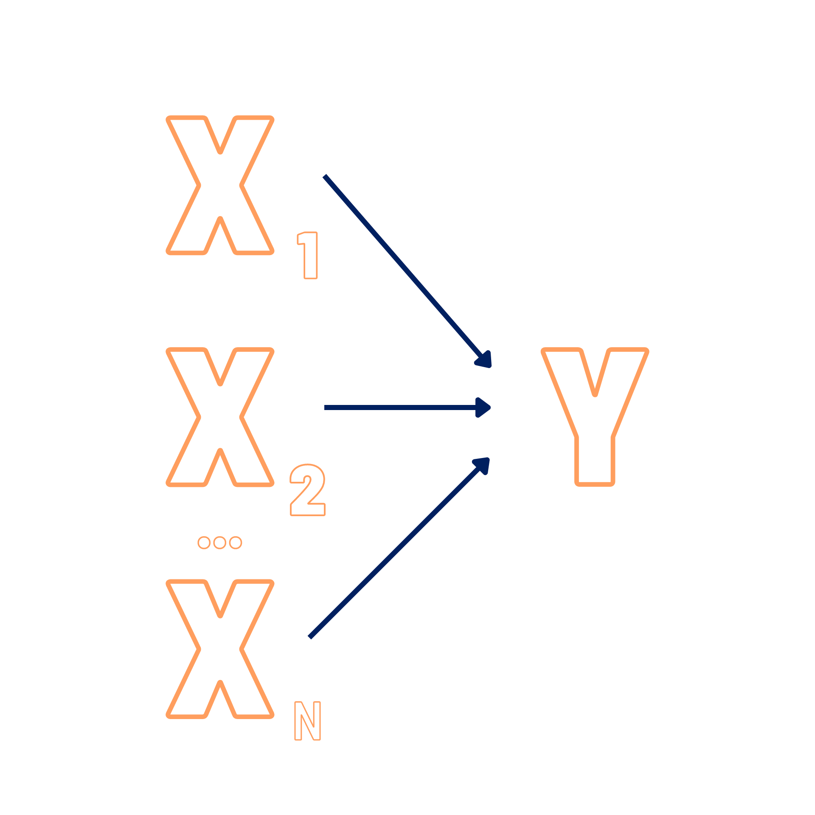
Inleiding
Enkelvoudige regressie
Eén uitkomstvariabele
Eén predictor
Meervoudige regressie
Eén uitkomstvariabele
Meerdere predictoren
Verschillende methoden:
Hiërarchische meervoudige regressie
Stapsgewijze meervoudige regressie
Non-lineaire regressie bestaat ook
Bv. Logistische regressieanalyse (binaire afhankelijke variabele)

Slide 7
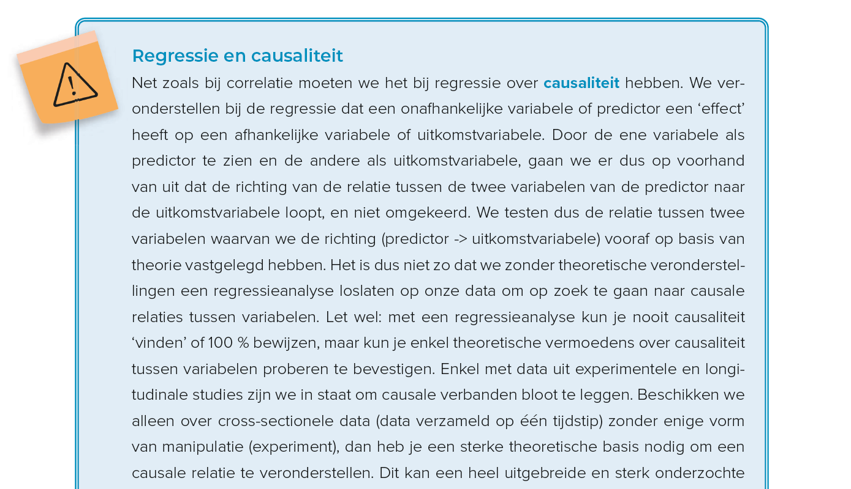
Inleiding
Ook bij regressieanalyse:
Niet mogelijk om 100 % causaliteit te bewijzen of ‘vinden’ (cf. correlatie)
Enkel theoretisch vermoeden van causaliteit proberen te bevestigen
Zie p. 479

Slide 8
Inhoudstafel
13.1 Inleiding
13.2 Basisprincipes bij lineaire regressie
Voorspellen van waarden via een regressievergelijking
OLS-methode
Determinatiecoëfficiënt R²
13.3 Enkelvoudige lineaire regressie
13.4 Meervoudige lineaire regressie
13.5 Invoermethoden bij meervoudige regressie
13.6 Hiërarchische meervoudige regressie
13.7 Oefeningen

Slide 9

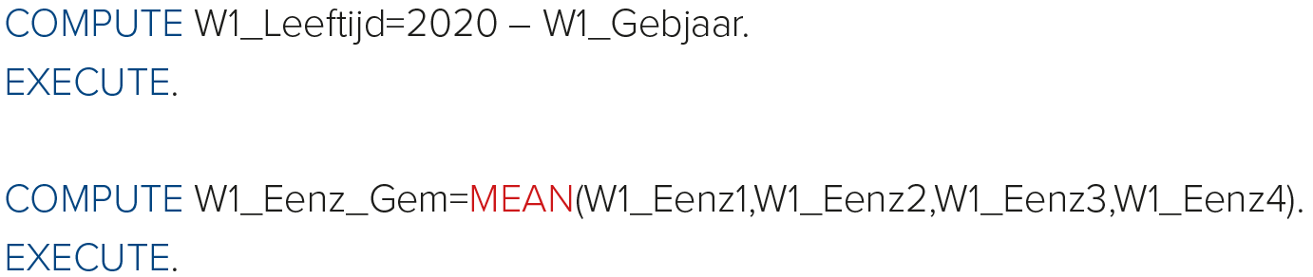
Voorspellen van waarden via een regressievergelijking
OV: Heeft leeftijd een effect op eenzaamheid?
Kunnen we eenzaamheid voorspellen adhv leeftijd?
Is dat effect:
Positief? (hoe ouder, hoe eenzamer)
Negatief? (hoe ouder, hoe minder eenzaam)
Onbestaand?

Slide 10

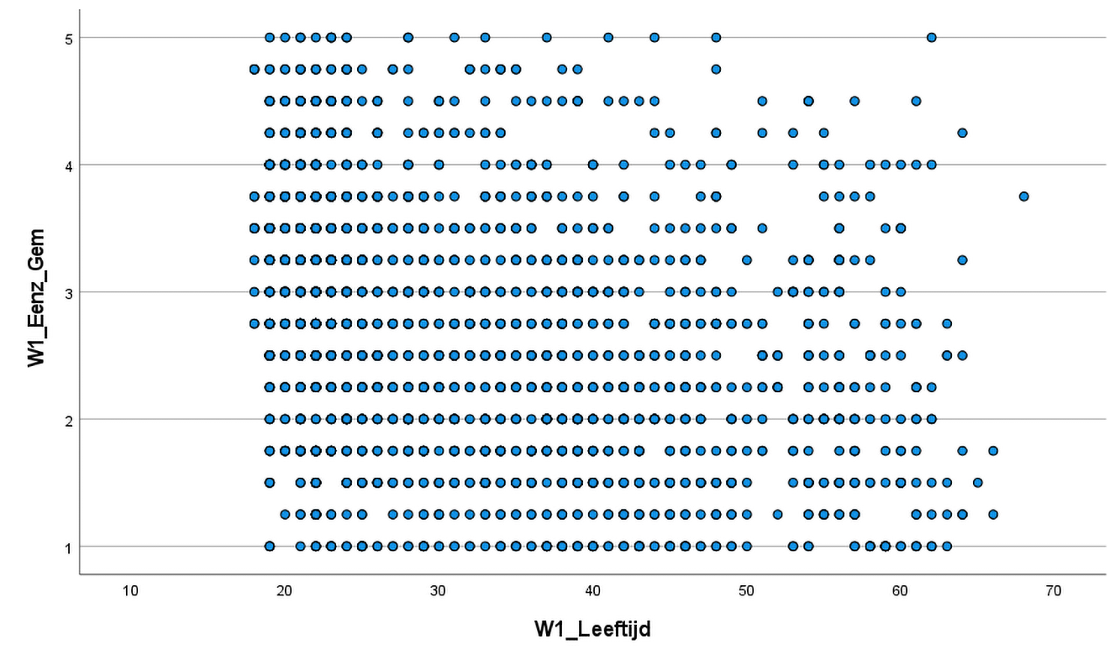
Voorspellen van waarden via een regressievergelijking
OV: Heeft leeftijd een effect op eenzaamheid?
Verband visueel nakijken via scatterplot
Predictor op x-as (leeftijd)
Uitkomstvariabele op y-as (eenzaamheid)
Geen non-lineair verband
Minder punten rechtsboven
Kan wijzen op negatief verband

Slide 11
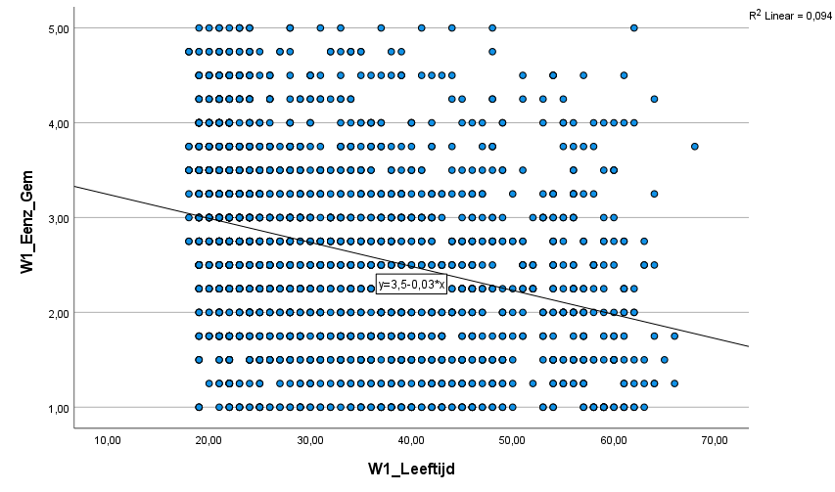
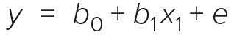
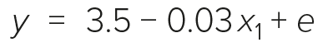
Voorspellen van waarden via een regressievergelijking
OV: Heeft leeftijd een effect op eenzaamheid?
Lineair verband visualiseren via best passende rechte
Via Chart Editor ›› Fit Line at Total
Best passende rechte = regressielijn
Vertegenwoordigt alle punten in scatterplot zo goed mogelijk
Door afstand tussen rechte en elk punt te minimaliseren
Via OLS-methode
Heeft regressievergelijking:

Slide 12
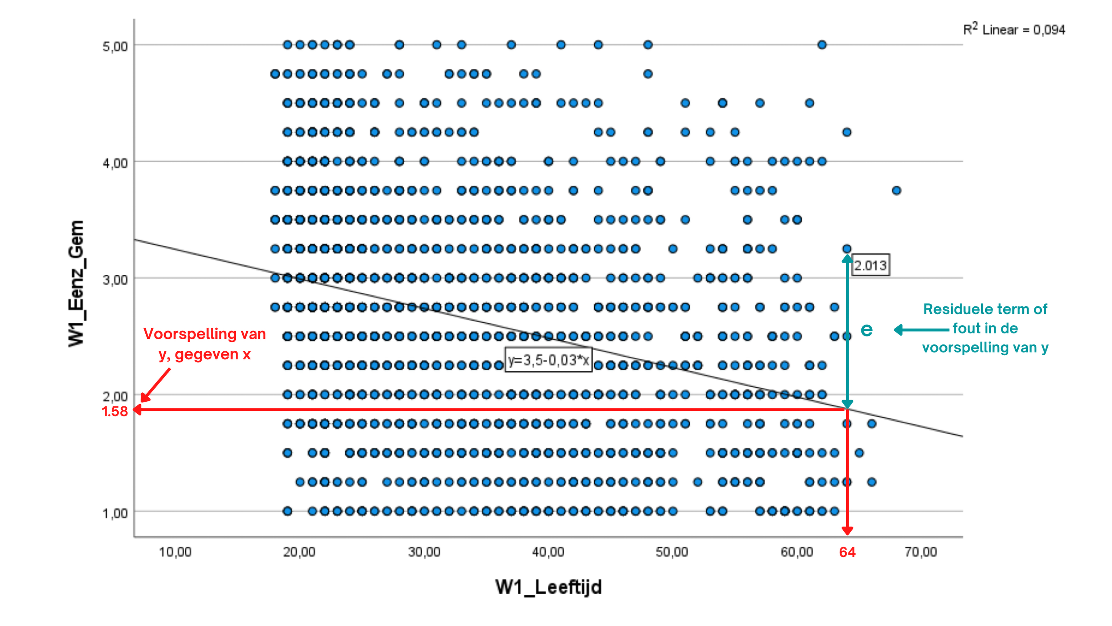
Voorspellen van waarden via een regressievergelijking
Regressievergelijking:
b₀
constante term of intercept = snijpunt met y-as (bij x = 0)
b₁
helling of richtingscoëfficiënt
e
residu of residuele term = errorterm = fout in de voorspelling van y

Slide 13
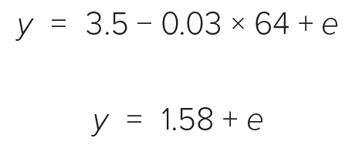
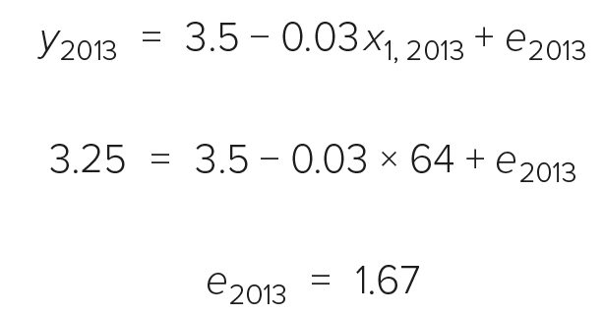
Voorspellen van waarden via een regressievergelijking
Regressievergelijking:
Y voorspellen a.d.h.v. X
Bv. Hoe eenzaam is een 64-jarige?
X invullen
Y = 1.58, maar + errorterm
Echte waarde: hoger of lager
Bv. bij respondent 2013 (64 jaar): Y₂₀₁₃ = 3.25

Slide 14
Inhoudstafel
13.1 Inleiding
13.2 Basisprincipes bij lineaire regressie
Voorspellen van waarden via een regressievergelijking
OLS-methode
Determinatiecoëfficiënt R²
13.3 Enkelvoudige lineaire regressie
13.4 Meervoudige lineaire regressie
13.5 Invoermethoden bij meervoudige regressie
13.6 Hiërarchische meervoudige regressie
13.7 Oefeningen

Slide 15
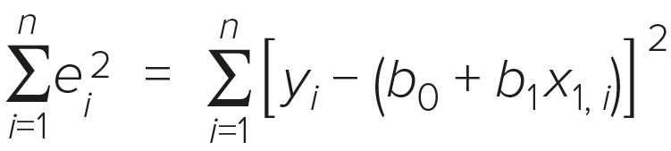
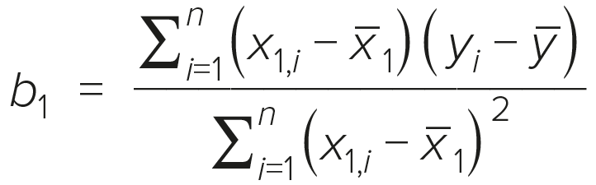

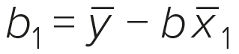
OLS-methode
Hoe positie regressielijn bepalen?
Som van alle residuen zo klein mogelijk zijn
MAAR: positieve en negatieve residuen heffen elkaar op
Kwadraat nemen van residuen
OLS-methode (Ordinary Least Squares)
b₀ en b₁ zodanig bepalen dat de som van de gekwadrateerde residuen zo klein mogelijk is
Kleinst mogelijke som:
Functie minimaliseren via partiële afgeleide naar b₀ en b₁
Levert twee formules op voor b₀ en b₁:
SPSS berekent die automatisch

Slide 16
Inhoudstafel
13.1 Inleiding
13.2 Basisprincipes bij lineaire regressie
Voorspellen van waarden via een regressievergelijking
OLS-methode
Determinatiecoëfficiënt R²
13.3 Enkelvoudige lineaire regressie
13.4 Meervoudige lineaire regressie
13.5 Invoermethoden bij meervoudige regressie
13.6 Hiërarchische meervoudige regressie
13.7 Oefeningen

Slide 17

Determinatiecoëfficiënt R²
Hoe goed is de voorspelling van Y?
Hangt af van sterkte verband tussen X en Y (correlatiecoëfficiënt r)
Hoe sterker verband
Hoe kleiner de afstand tussen datapunten en regressielijn
Hoe kleiner de residuele termen
Hoe beter de voorspelling van Y
Determinatiecoëfficiënt R²
Numerieke maat
r gekwadrateerd
Proportie van variatie in Y, verklaard door X
Uitgedrukt in %

Slide 18
Determinatiecoëfficiënt R²
Bv. de verklaringskracht van leeftijd inzake eenzaamheid
Rechtsboven scatterplot
R² = 0.094
= 9.4 %
Niet veel: leeftijd verklaart of voorspelt slechts 9 % van de variatie in y

Slide 19
Determinatiecoëfficiënt R²
Hoe hoger R²
hoe beter Y verklaard wordt door het regressiemodel
MAAR:
Voeg je predictoren toe (meerdere X’en)
Dan zal R² altijd stijgen!
Adjusted R² = R², gecorrigeerd voor het aantal predictoren t.o.v. totale steekproefgrootte

Slide 20
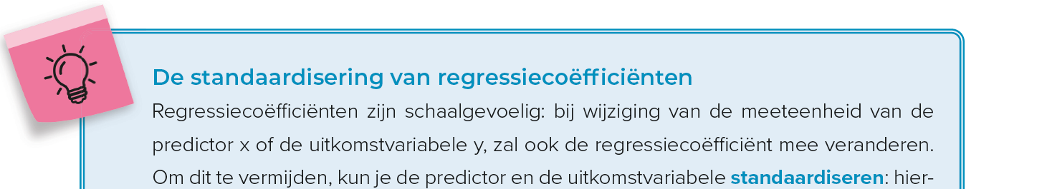
Tip: standaardiseren van regressiecoëfficiënten
Regressiecoëffiënten = schaalgevoelig
Meeteenheid van X of Y verandert: coëfficiënt ook
Oplossing:
Variabelen in regressiemodel standaardiseren (automatisch in SPSS)
β = gestandaardiseerde regressiecoëfficiënt
= hoeveel standaardafwijkingen verandert Y, als X met één standaardafwijking toeneemt?
Bij enkelvoudige regressie: β = correlatiecoëfficiënt r
Vooral handig bij meervoudige regressie
Effect van elke predictor kan zo vergeleken worden (want zelfde meeteenheid)

Slide 21
Inhoudstafel
13.1 Inleiding
13.2 Basisprincipes bij lineaire regressie
13.3 Enkelvoudige lineaire regressie
13.4 Meervoudige lineaire regressie
13.5 Invoermethoden bij meervoudige regressie
13.6 Hiërarchische meervoudige regressie
13.7 Oefeningen

Slide 22
Enkelvoudige lineaire regressie
R² en b₁
Numerieke maten die effect van x op y beschrijven
Nu: stap naar inferentiële statistiek:
Toetsen of deze coëfficiënten significant zijn
Bij lineaire regressie: twee zaken getoetst
R² = verklaringskracht van hele model (alle predictoren samen)
b_{i} = verklaringskracht van elke predictor apart
Bij enkelvoudige regressie slechts 1 predictor
Dus als R² sign. = b₁ ook sign.
Notes:
R² en b1 zijn de belangrijkste maten bij de lineaire regressie analyse

Slide 23
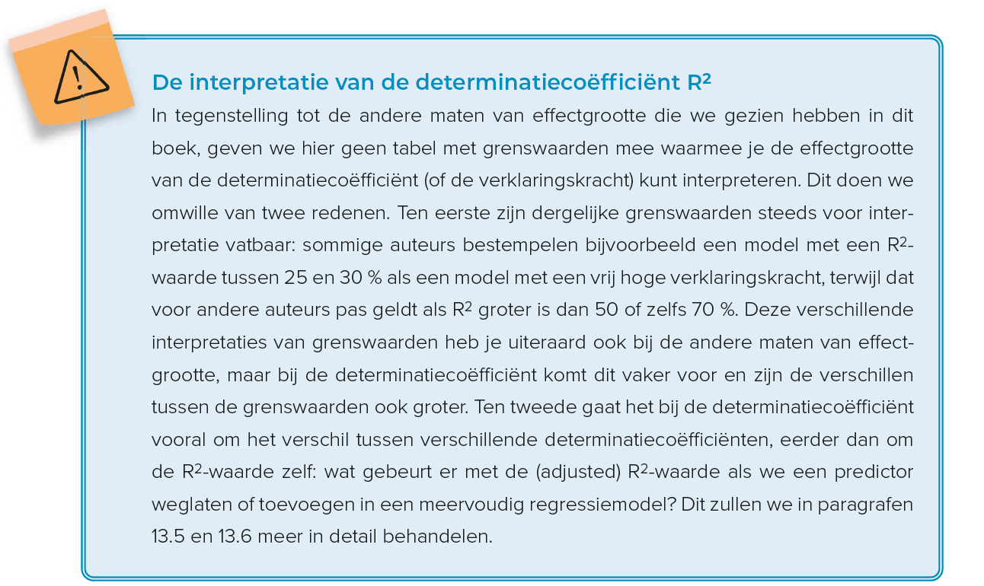
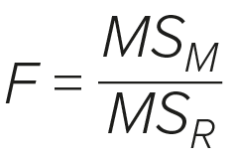
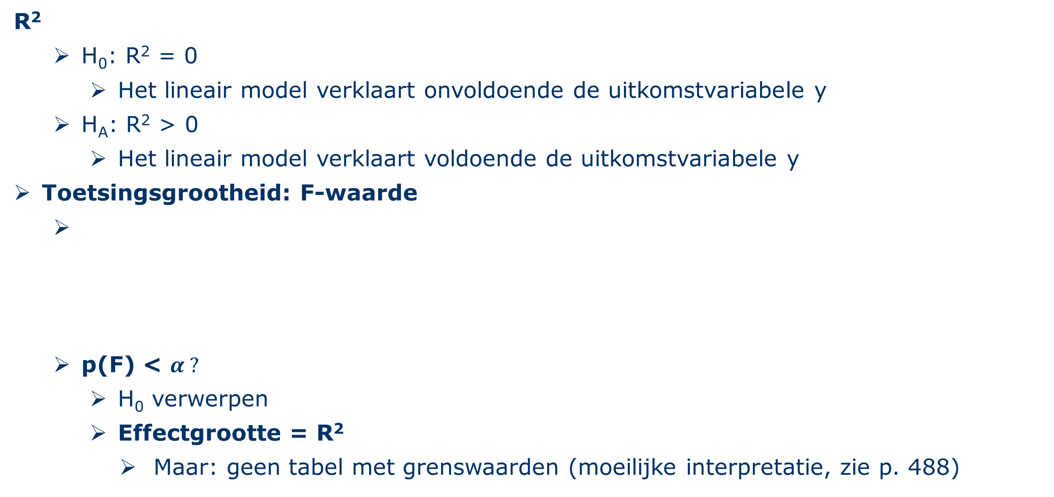
Enkelvoudige lineaire regressie
R²
H₀: R² = 0
Het lineair model verklaart onvoldoende de uitkomstvariabele y
H_{A}: R² > 0
Het lineair model verklaart voldoende de uitkomstvariabele y
Toetsingsgrootheid: F-waarde
p(F) < $α ?$
H₀ verwerpen
Effectgrootte = R²
Maar: geen tabel met grenswaarden (moeilijke interpretatie, zie p. 488)

Slide 24
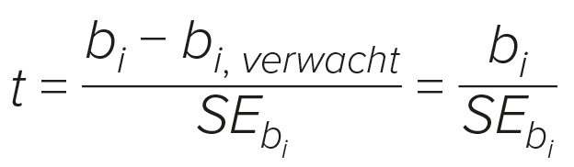
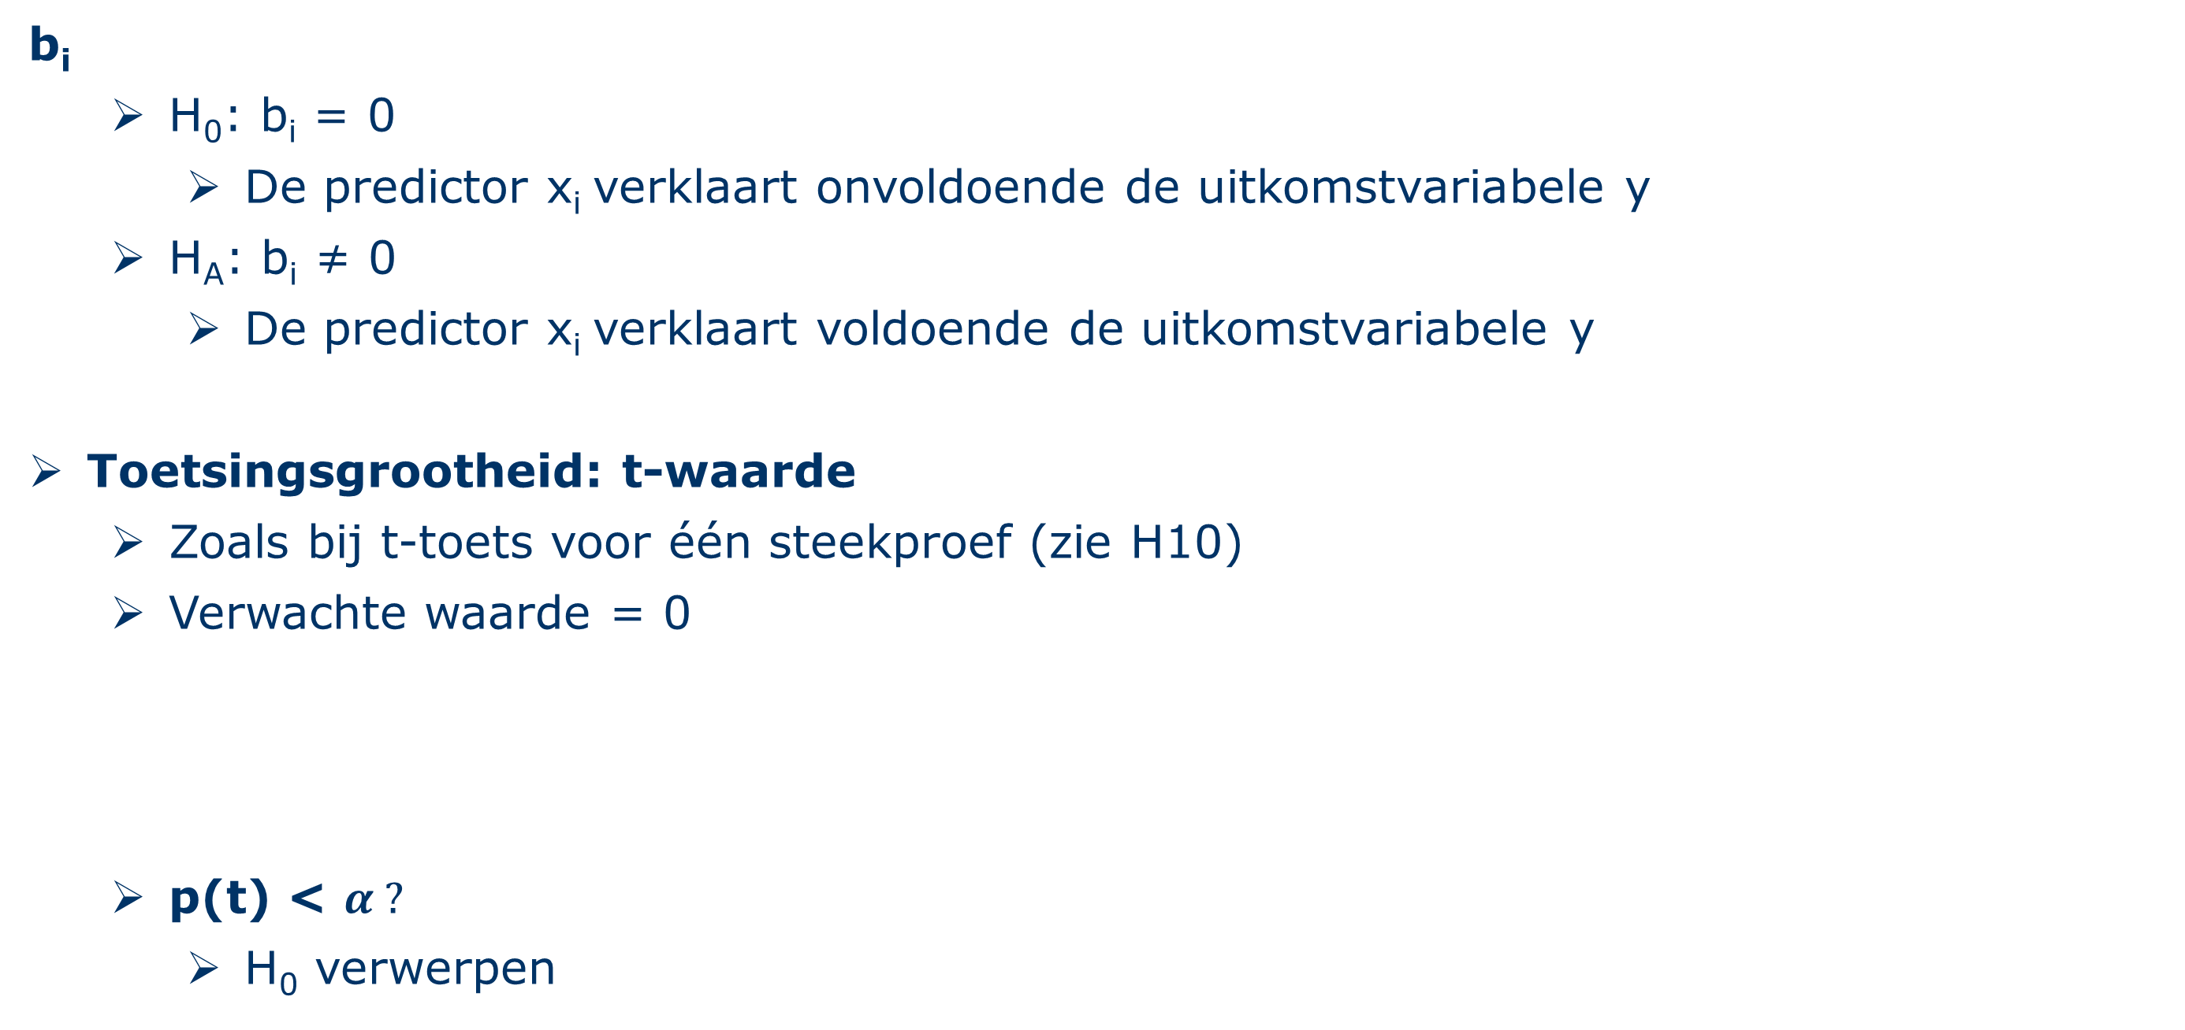
Enkelvoudige lineaire regressie
b_{i}
H₀: b_{i} = 0
De predictor x_{i} verklaart onvoldoende de uitkomstvariabele y
H_{A}: b_{i} ≠ 0
De predictor x_{i} verklaart voldoende de uitkomstvariabele y
Toetsingsgrootheid: t-waarde
Zoals bij t-toets voor één steekproef (zie H10)
Verwachte waarde = 0
p(t) < $α ?$
H₀ verwerpen

Slide 25

Enkelvoudige lineaire regressie
Enkelvoudige lineaire regressie in SPSS
Bv. Heeft leeftijd een significant effect op eenzaamheid? (DATA_WAVE1_CenW.sav)

Slide 26
Enkelvoudige lineaire regressie
Stap 1. Kiezen van juiste analysemethode
Hoeveel variabelen?
Twee variabelen
Welk meetniveau?
Leeftijd: metrisch (2020 - ‘W1_Gebjaar’)
Eenzaamheid: metrisch, bestaande uit vier ordinale schaalitems (‘W1_Eenz1’ t.e.m. ‘W1_Eenz4’)
Welke rol?
Leeftijd: onafhankelijke variabele
Eenzaamheid: afhankelijke variabele

Slide 27
Welke analysetechniek gebruik ik?
Bij categorische OV: gelijkaardige of verschillende respondenten in verschillende categorieën??
Assumpties voldaan | Assumpties niet voldaan
Enkelvoudige lineaire regressie Pearson correlatietoets | Bootstrap regressie Spearman rangcorrelatietoets Kendall’s Tau correlatietoets
Afhankelijke t-toets | Bootstrapped t-toets Wilcoxon rangtekentoets
Onafhankelijke t-toets | Bootstrapped t-toets Mann-Whitney toets
One-way repeated measures ANOVA | Friedman toets
One-way independent ANOVA | Kruskal-Wallis toets
Meervoudige lineaire regressie Partiële correlatietoets | Bootstrapped regressie
Factorial repeated measures ANOVA
Two-way mixed ANOVA
Factorial independent ANOVA Meervoudige lineaire regressie | Bootstrapped regressie
Meervoudige lineaire regressie ANCOVA | Bootstrapped regressie
Logistische regressie Spearman rangcorrelatietoets | Kendall’s Tau correlatietoets
Mc Nemar‘s toets (2 = groepen) Cochran’s Q ( >2 = groepen)
Chi-kwadraat toets | Fisher’s Exact toets
Wilcoxon rangtekentoets
Mann-Whitney toets
Friedman toets
Kruskal-Wallis toets Spearman rangcorrelatietoets
Logistische regressie
Loglineaire analyse
Logistische regressie
MANOVA SEM | SEM MLR
Factorial MANOVA SEM | SEM MLR
MANCOVA SEM | SEM MLR
Aantal
afhankelijke variabelen
Meetniveau afhankelijke variabele
Aantal
onafhankelijke variabelen
Meetniveau onafhankelijke variabelen
Bij categorische AV: nominaal of ordinaal?
Bij categorische OV: hoeveel categorieën?
Metrisch
Eén
Twee
Gelijkaardige
Categorisch
Verschillende
Gelijkaardige
Enkelvoudige regressie of Pearson correlatie?
Regressie: want het gaat om invloed/effect op, niet om verbanden tussen
Metrisch
Meer dan 2
Verschillende
Metrisch
Gelijkaardige
Twee of meer
Categorisch
Gelijkaardige en verschillende
Eén
Verschillende
Beide
Metrisch
Eén
Nominaal
Gelijkaardige
Verschillende
Categorisch
Twee
Gelijkaardige
Ordinaal
Verschillende
Categorisch
Gelijkaardige
Meer dan 2
Verschillende
Metrisch
Twee of meer
Categorisch
Verschillende
Beide
Verschillende
Eén
Categorisch
Twee of meer
Metrisch
Categorisch
Twee of meer
Beide
27

Slide 28
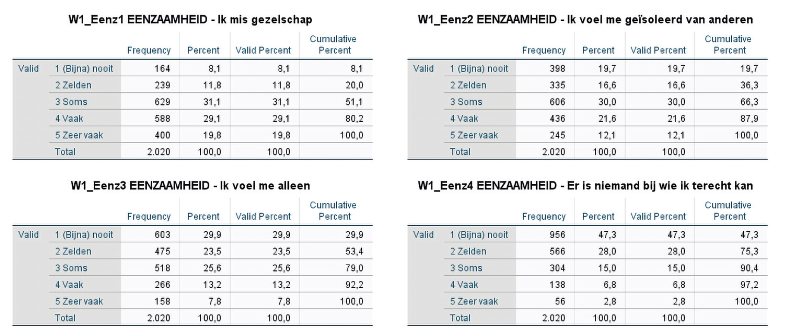
Enkelvoudige lineaire regressie
Stap 2. Datacontrole
Inconsistentiecheck:
Geboortejaar: oké
Items eenzaamheid: oké
Schaalvariabele aanmaken!

Slide 29
Enkelvoudige lineaire regressie
Stap 2. Datacontrole
Assumptiecheck:
De afhankelijke variabele = metrisch: oké
Er is één onafhankelijke variabele: oké
Onafhankelijkheid: de residuen zijn niet gecorreleerd
Autocorrelatie mag niet voorkomen
Lineariteit: de onafh. variabele heeft lineair verband met de afh. variabele
Normaliteit: de residuen zijn normaal verdeeld
CLS niet van toepassing!
Homoscedasticiteit: de residuen hebben gelijke varianties
Geen extreme uitschieters onder de residuen
< 3 standaardafwijkingen

Slide 30
Enkelvoudige lineaire regressie
Stap 2. Datacontrole
Assumptiecheck:
De afhankelijke variabele = metrisch: oké
Er is één onafhankelijke variabele: oké
Onafhankelijkheid: de residuen zijn niet gecorreleerd
Autocorrelatie mag niet voorkomen
Lineariteit: de onafh. variabele heeft lineair verband met de afh. variabele
Normaliteit: de residuen zijn normaal verdeeld
CLS niet van toepassing!
Homoscedasticiteit: de residuen hebben gelijke varianties
Geen extreme uitschieters onder de residuen
< 3 standaardafwijkingen
Adhv residuenanalyse in SPSS

Slide 31
Enkelvoudige lineaire regressie
Residuenanalyse
‘Gedrag’ van residuele termen bekijken
Residuen = Y_{werkelijk} - Y_{voorspeld}
Lineaire regressie werkt o.b.v. enkele assumpties over de residuen
Indien één van de assumpties niet oké:
Geen alternatieve analysemethode
Lineaire regressie beter niet uitvoeren!

Slide 32
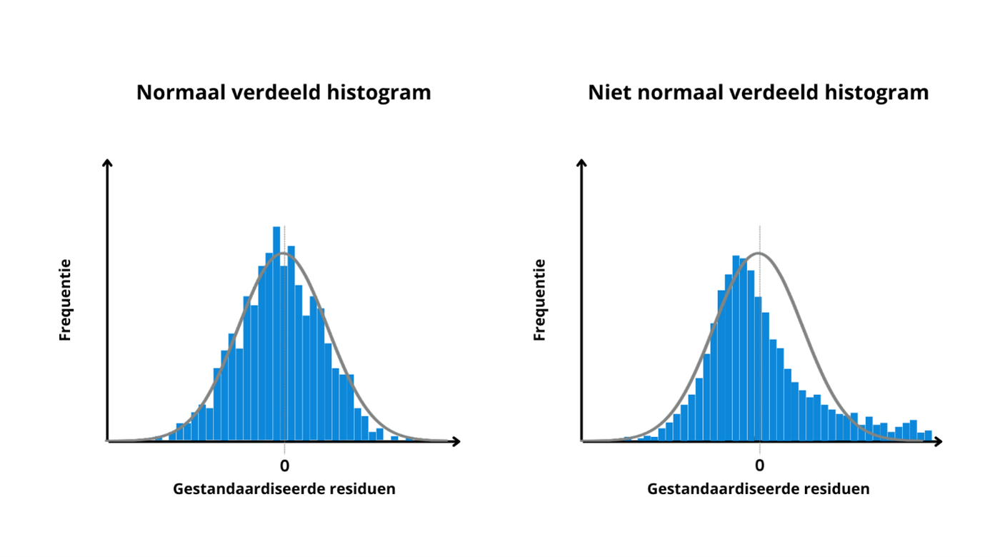
Enkelvoudige lineaire regressie
In SPSS residuenanalyse uitvoeren:
Onafhankelijkheid:
Durbin-Watson toets
DW moet ≈ 2 (1 < DW < 3)
Indien DW buiten [1, 3] = autocorrelatie, assumptie niet vervuld
Lineariteit & homoscedasticiteit:
Scatterplot met residuen en voorspelde y-waarden
Normaliteit:
Histogram van gestandaardiseerde residuen
Indien niet oké: z-scores van scheefheid/kurtosis
Extreme residuele termen: Casewise Diagnostics
Indien case met gestandaardiseerd residu > 3
Nagaan of je die case o.b.v. theoretische overwegingen kunt verwijderen

Slide 33
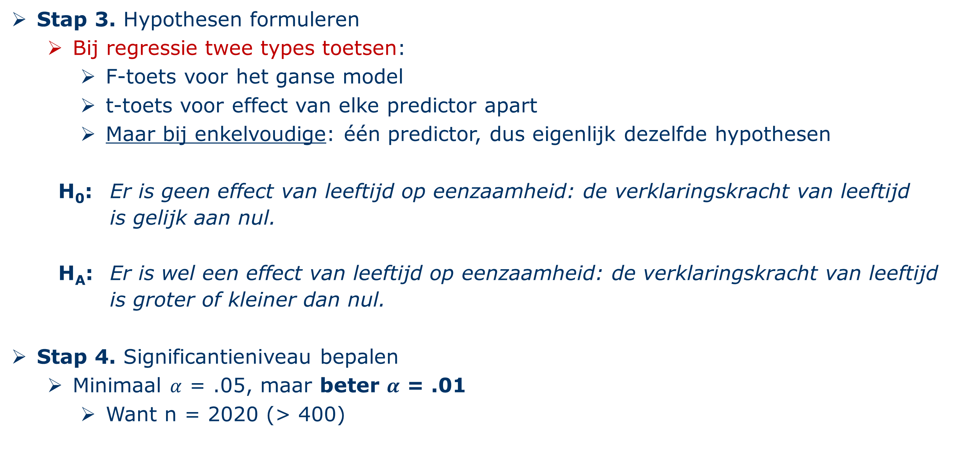
Enkelvoudige lineaire regressie
Stap 3. Hypothesen formuleren
Bij regressie twee types toetsen:
F-toets voor het ganse model
t-toets voor effect van elke predictor apart
Maar bij enkelvoudige: één predictor, dus eigenlijk dezelfde hypothesen
H₀: Er is geen effect van leeftijd op eenzaamheid: de verklaringskracht van leeftijd is gelijk aan nul.
H_{A}: Er is wel een effect van leeftijd op eenzaamheid: de verklaringskracht van leeftijd is groter of kleiner dan nul.
Stap 4. Significantieniveau bepalen
Minimaal $α$ = .05, maar beter $α$ = .01
Want n = 2020 (> 400)

Slide 34
Enkelvoudige lineaire regressie
Stap 5. Toetsingsgrootheid en p-waarde berekenen
F-waarde en t-waarde
Bij enkelvoudige regressie hebben die dezelfde p-waarde
Maat van effectgrootte:
R² en b_{i} zelf

Slide 35
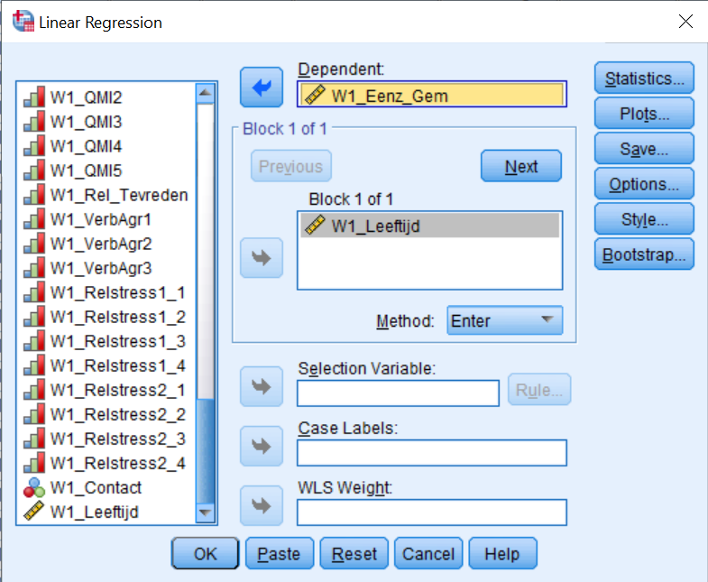
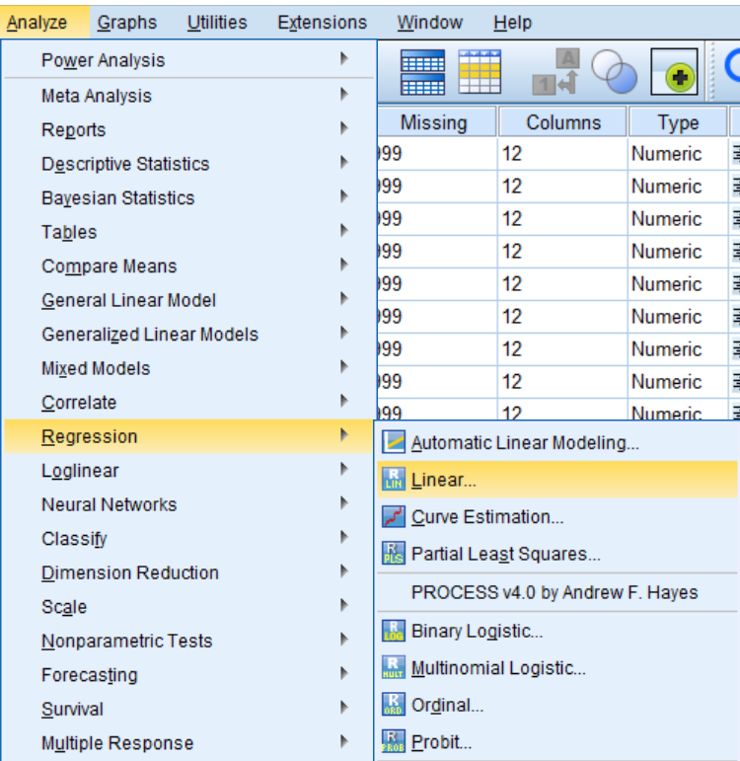
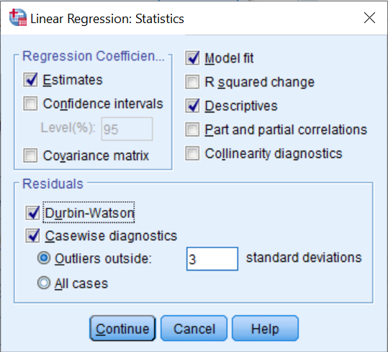
Enkelvoudige lineaire regressie
Enkelvoudige lineaire regressie in SPSS: Analyze ›› Regression ›› Linear
3
7
2
4
1
5
6

Slide 36
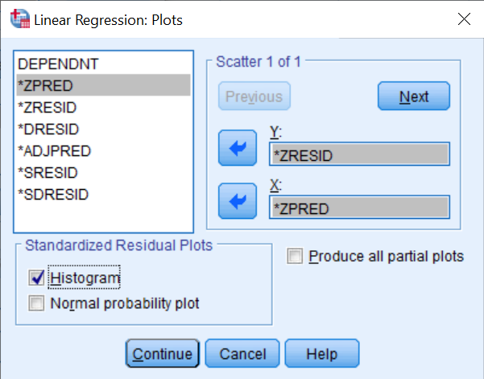
Enkelvoudige lineaire regressie
Enkelvoudige lineaire regressie in SPSS: Analyze ›› Regression ›› Linear
8
9
10
11

Slide 37
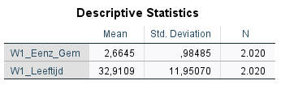
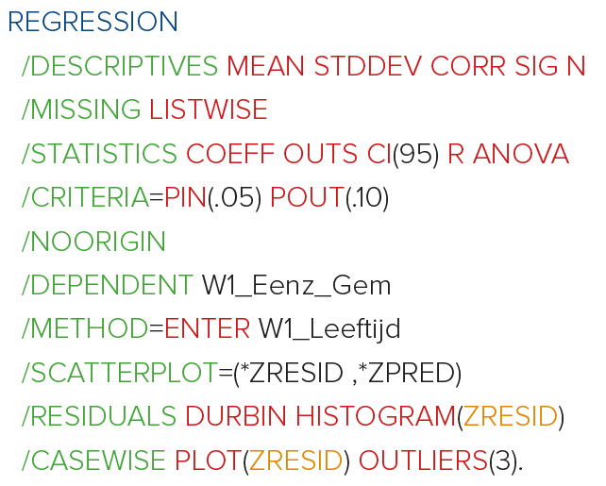
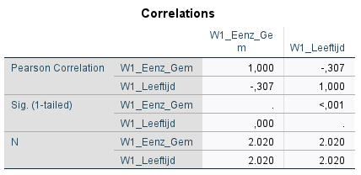
Enkelvoudige lineaire regressie
Enkelvoudige lineaire regressie in SPSS
Syntax en output:

Slide 38
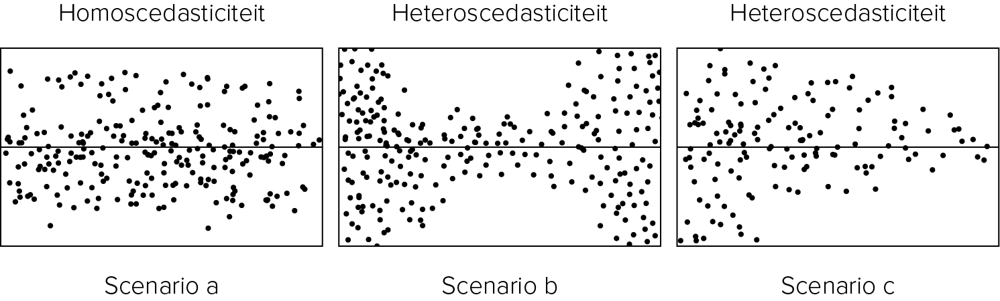
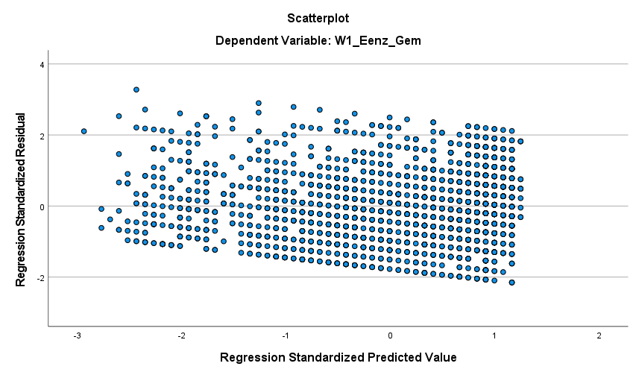
Enkelvoudige lineaire regressie
Residuenanalyse
Scatterplot met regressielijn = horizontale lijn in midden (bij e = 0)
Y-as: gestandaardiseerde residuen (e)
X-as: gestandaardiseerde voorspelde waarden
Geen non-lineair verband
Lineariteit: oké
Puntenwolk: ovaal/rechthoek rond regressielijn
Homoscedasticiteit: oké

Slide 39
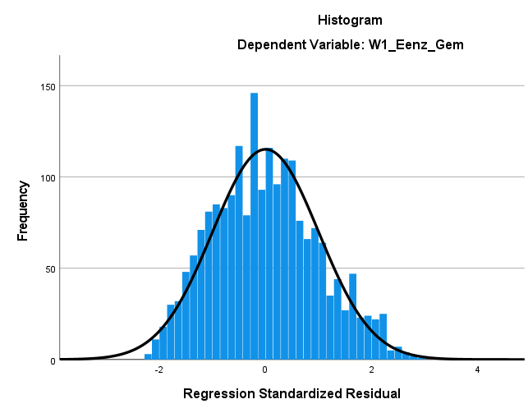
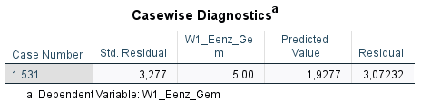
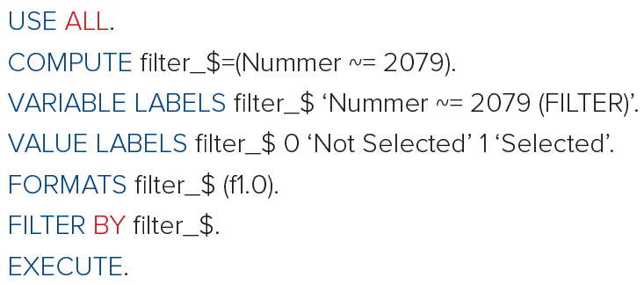
Enkelvoudige lineaire regressie
Residuenanalyse
Histogram van gestandaardiseerde residuen
Volgt goed normale verdeling
Normaliteit: oké
Casewise Diagnostics-tabel
1 extreme waarde: rijnummer 1531
= ‘Nummer’: 2079
Indien theoretisch verantwoord om die case uit de analyse te laten:
Select Cases + regressie opnieuw draaien
In dit voorbeeld laten we deze case in de analyse

Slide 40
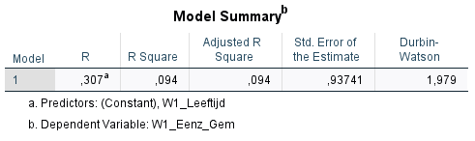
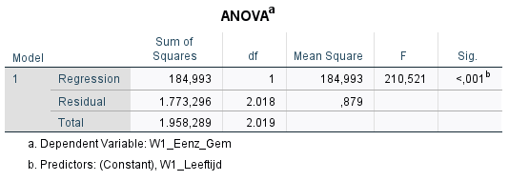
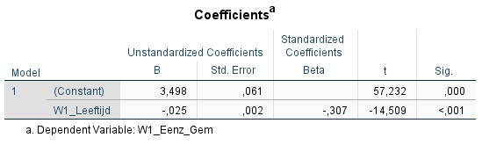
Enkelvoudige lineaire regressie
Residuenanalyse
Model Summary-tabel
1 < DW = 1.98 < 3
Onafhankelijkheid: oké
Resultaten regressieanalyse
Model Summary-tabel
9.4 % van de variatie in eenzaamheid verklaard door het model (hier: leeftijd)
ANOVA-tabel
Resultaten F-toets
Coefficients-tabel
Resultaten t-toets van elke predictor

Slide 41

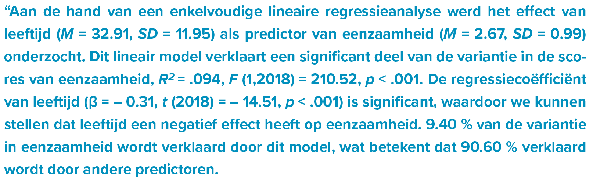
Enkelvoudige lineaire regressie
Stap 6. Conclusie en rapportering
In tekst
Bij meervoudige regressie:
Tabel met alle regressiecoëfficiënten + t-toetsen
Denk ook na over interpretatie:
Negatief effect: hoe ouder, hoe minder eenzaam iemand is.

Slide 42
Inhoudstafel
13.1 Inleiding
13.2 Basisprincipes bij lineaire regressie
13.3 Enkelvoudige lineaire regressie
13.4 Meervoudige lineaire regressie
13.5 Invoermethoden bij meervoudige regressie
13.6 Hiërarchische meervoudige regressie
13.7 Oefeningen

Slide 43
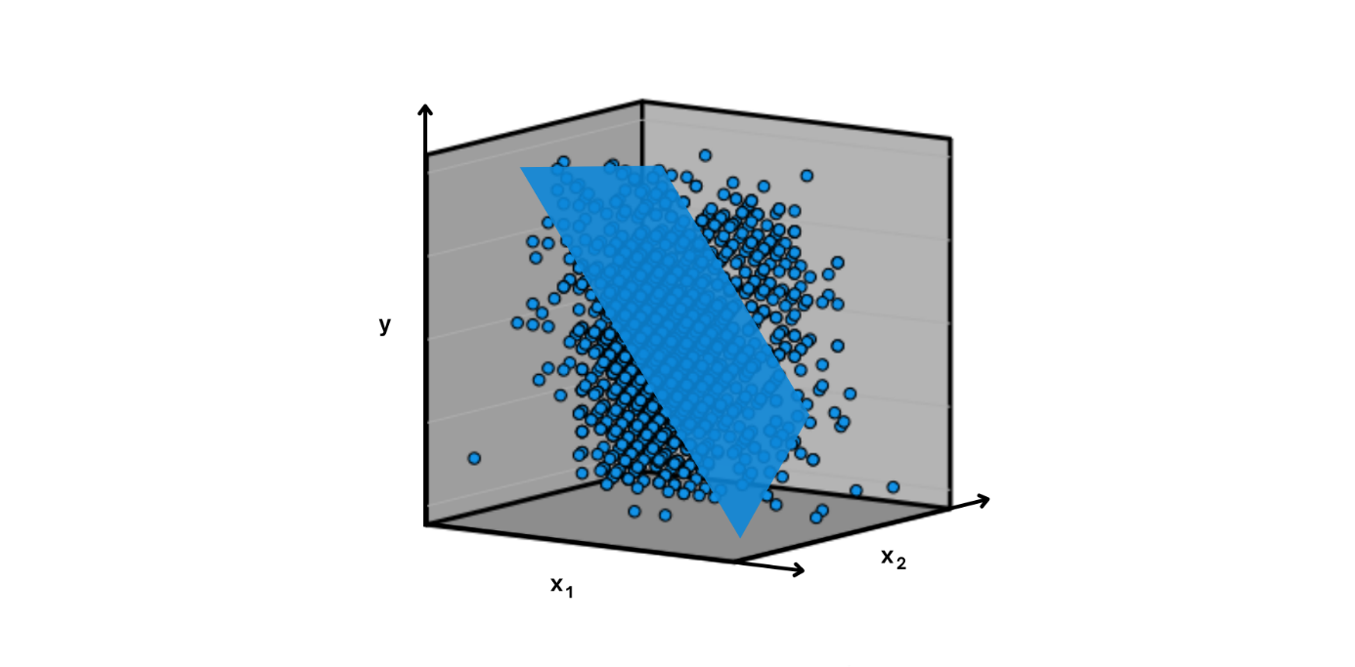
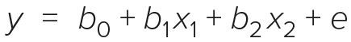
Meervoudige lineaire regressie
Meervoudige lineaire regressie
Zoals enkelvoudige regressie…
Toetst significantie van R² en b_{i} van elke predictor
… maar nu effecten van meerdere predictoren nagaan
Welke predictor heeft meest effect?
Kijken naar gestandaardiseerde b_{i}’s (β_{i})
R² kan sign. zijn, maar een of meerdere b_{i}’s niet
Bv. twee predictoren:
Geen regressielijn, maar regressievlak
Kan in principe met oneindig veel predictoren…
… maar: keuze predictoren gebeurt o.b.v. theorie!

Slide 44

Meervoudige lineaire regressie
Meervoudige lineaire regressie in SPSS
Bv. Hebben geslacht, leeftijd, werksituatie en het ervaren van depressieve gevoelens een significant effect op eenzaamheid? (DATA_WAVE1_CenW.sav)

Slide 45
Meervoudige lineaire regressie
Stap 1. Kiezen van juiste analysemethode
Hoeveel variabelen?
Vijf variabelen (4 OV en 1 AV)
Welk meetniveau?
Geslacht: nominaal, twee categorieën
Leeftijd: metrisch (2020 - ‘W1_Gebjaar’)
Werksituatie: nominaal, drie categorieën
Depressieve gevoelens: metrisch, bestaande uit drie ordinale schaalitems (‘W1_Depressie1’ t.e.m. ‘W1_Depressie3’)
Eenzaamheid: metrisch, bestaande uit vier ordinale schaalitems (‘W1_Eenz1’ t.e.m. ‘W1_Eenz4’)
Welke rol?
Geslacht, leeftijd, werksituatie en depressieve gevoelens: onafh. variabelen
Eenzaamheid: afh. variabele

Slide 46
Welke analysetechniek gebruik ik?
Bij categorische OV: gelijkaardige of verschillende respondenten in verschillende categorieën??
Assumpties voldaan | Assumpties niet voldaan
Enkelvoudige lineaire regressie Pearson correlatietoets | Bootstrap regressie Spearman rangcorrelatietoets Kendall’s Tau correlatietoets
Afhankelijke t-toets | Bootstrapped t-toets Wilcoxon rangtekentoets
Onafhankelijke t-toets | Bootstrapped t-toets Mann-Whitney toets
One-way repeated measures ANOVA | Friedman toets
One-way independent ANOVA | Kruskal-Wallis toets
Meervoudige lineaire regressie Partiële correlatietoets | Bootstrapped regressie
Factorial repeated measures ANOVA
Two-way mixed ANOVA
Factorial independent ANOVA Meervoudige lineaire regressie | Bootstrapped regressie
Meervoudige lineaire regressie ANCOVA | Bootstrapped regressie
Logistische regressie Spearman rangcorrelatietoets | Kendall’s Tau correlatietoets
Mc Nemar‘s toets (2 = groepen) Cochran’s Q ( >2 = groepen)
Chi-kwadraat toets | Fisher’s Exact toets
Wilcoxon rangtekentoets
Mann-Whitney toets
Friedman toets
Kruskal-Wallis toets Spearman rangcorrelatietoets
Logistische regressie
Loglineaire analyse
Logistische regressie
MANOVA SEM | SEM MLR
Factorial MANOVA SEM | SEM MLR
MANCOVA SEM | SEM MLR
Aantal
afhankelijke variabelen
Meetniveau afhankelijke variabele
Aantal
onafhankelijke variabelen
Meetniveau onafhankelijke variabelen
Bij categorische AV: nominaal of ordinaal?
Bij categorische OV: hoeveel categorieën?
Metrisch
Eén
Twee
Gelijkaardige
Categorisch
Verschillende
Meer dan 2
Gelijkaardige
Metrisch
Verschillende
Metrisch
Gelijkaardige
Twee of meer
Categorisch
Gelijkaardige en verschillende
Eén
Verschillende
Beide
Metrisch
Gelijkaardige
Eén
Meervoudige regressie of ANCOVA?
Meervoudige regressie: want het gaat om effect op, niet om verschillen tussen groepen
Nominaal
Verschillende
Categorisch
Twee
Gelijkaardige
Ordinaal
Verschillende
Categorisch
Gelijkaardige
Meer dan 2
Verschillende
Metrisch
Twee of meer
Categorisch
Verschillende
Beide
Verschillende
Eén
Categorisch
Twee of meer
Metrisch
Categorisch
Twee of meer
Beide
46

Slide 47
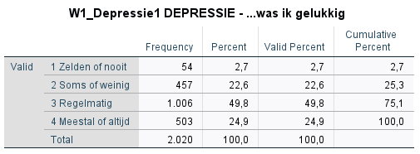
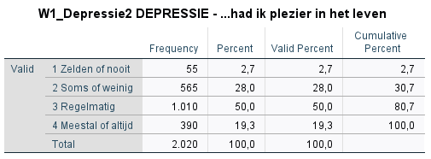
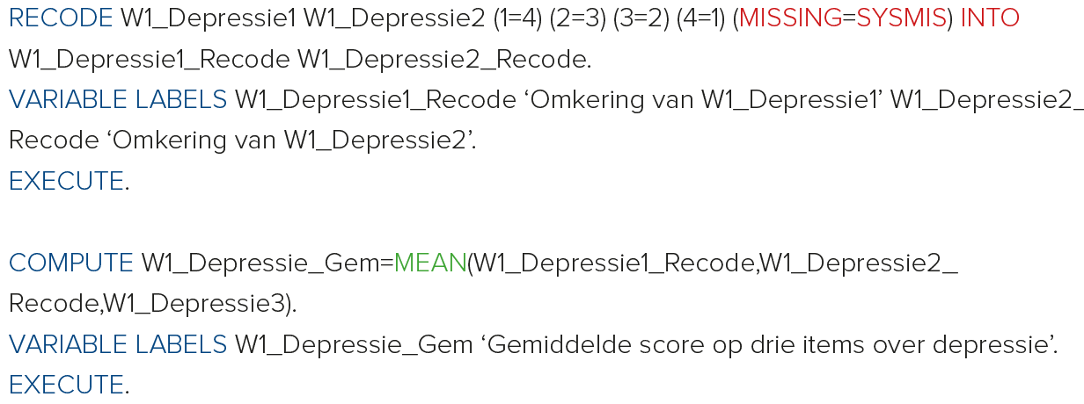
Meervoudige lineaire regressie
Stap 2. Datacontrole
Inconsistentiecheck
Geen inconsistenties, behalve bij depressieschaal
Eerste twee items omkeren

Slide 48
Meervoudige lineaire regressie
Stap 2. Datacontrole
Assumptiecheck:
De afhankelijke variabele = metrisch: oké
Er zijn twee of meer onafhankelijke variabelen: oké
Onafhankelijkheid: de residuen zijn niet gecorreleerd
Lineariteit: de afh. variabele heeft lineair verband alle onafh. variabele
Normaliteit: de residuen zijn normaal verdeeld
Homoscedasticiteit: de residuen hebben gelijke varianties
Geen extreme uitschieters onder de residuen
Geen multicollineariteit
Nieuw bij meervoudige regressie
Er mag geen sterke correlatie zijn tussen de predictoren
Adhv residuenanalyse in SPSS

Slide 49
Meervoudige lineaire regressie
Assumptie 2: Twee of meer predictoren
Geen restrictie rond meetniveau? Toch wel
Metrisch: oké
Categorisch: oké, als het om binaire (of dummy-)variabelen gaat
Binair: nominale variabele met twee categorieën
Bv. ‘W1_Geslacht’ (‘0 = Man’, ‘1 = Vrouw’): geen probleem
Wat met categorische variabelen met > 2 categorieën?
Bv. ‘W1_ACT’: thuis studeren vs. thuis werken vs. op werkplek werken
Bemoeilijkt interpretatie van regressieresultaten
Oplossing: dummificeren

Slide 50
Meervoudige lineaire regressie
Dummificeren of binair maken = opsplitsen nominale variabele met k categorieën in k – 1 dummyvariabelen
Eén referentiecategorie kiezen
Hiermee worden de andere categorieën vergeleken
Zo het ware effect van het behoren tot een bepaalde categorie zichtbaar
Effect van referentiecategorie = verwerkt in constante term regressievergelijking (b₀)
Bv. ‘W1_ACT’:
Indien ‘1 = Ik studeer thuis’ referentiecategorie
Dan ‘2 = Ik werk thuis’ en ‘3 = Ik werk op mijn werkplek’ dummificeren
‘ACT_Dummy_Thuiswerk’
‘ACT_Dummy_Werkplekwerk’
Deze variabelen in regressievergelijking

Slide 51
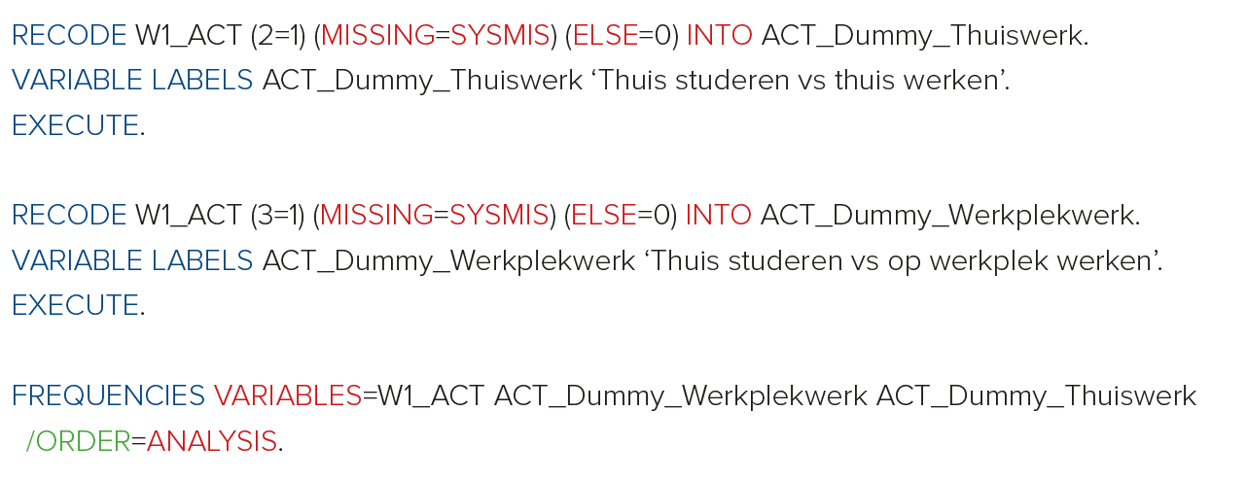
Meervoudige lineaire regressie
Dummificeren van ‘W1_ACT’ via Recode into Different Variables
= ‘W1_ACT’ twee keer hercoderen
Telkens de categorie op ‘1’ zetten, de rest op ‘0’
Niet voor referentiecategorie!

Slide 52
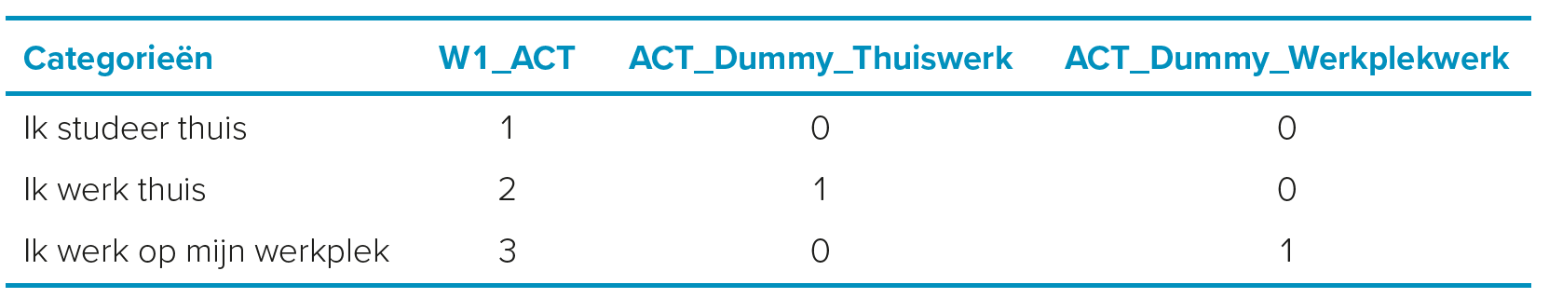
Meervoudige lineaire regressie
Dummificeren van ‘W1_ACT’
Dummyvariabelen in regressie stoppen
Bv. Indien respondent voor beide dummyvariabelen 0 heeft
Constante term blijft over = gemiddelde van mensen die thuis studeren
Bv. Indien respondent thuis werkt: ‘ACT_Dummy_Thuiswerk’ = 1
Regressiecoëfficiënt toont hoeveel hoger/lager de gemiddelde score is dan die van mensen die thuis studeren (daarom de referentiecategorie)

Slide 53

Meervoudige lineaire regressie
Assumptie 8: Multicollineariteit
Twee of meer predictoren zijn sterk gecorreleerd
= Multicollineariteit
= Onbetrouwbare b-coëfficiënten
= Te complex model
Want indien twee predictoren correleren:
Tweede predictor verklaart niet veel extra variantie in het model
Beter één van beide weglaten = eenvoudiger model
Bv. Onderzoek bij scholieren (< 18 jaar)
Zowel ‘leeftijd’ als ‘aantal studiejaren’ als predictor
Beide correleren heel hard: multicollineariteit!

Slide 54
Meervoudige lineaire regressie
Assumptie 8: Multicollineariteit
Maar correlatie is er altijd
Variabelen opereren nooit in een vacuüm
Mag gewoon niet te sterk zijn:
Indien r > .60 én VIF-waarde > 5: multicollineariteit
Oplossing:
Eén van beide predictoren laten vallen
Kies niet lukraak: kijk naar theorie!
Steekproef opnieuw nemen (vrij radicale beslissing)
Kan precisie metingen verhogen en multicollineariteit doen afnemen

Slide 55
Meervoudige lineaire regressie
Stap 3. Hypothesen formuleren
Bij regressie twee types toetsen:
F-toets voor het ganse model
t-toets voor effect van elke predictor apart (bv. Geslacht)
Verklaringskracht model
H₀: Geslacht, leeftijd, werksituatie en het ervaren van depressieve gevoelens hebben geen effect op eenzaamheid: de verklaringskracht van dit lineair model is gelijk aan nul.
H_{A}: Geslacht, leeftijd, werksituatie en het ervaren van depressieve gevoelens hebben wel een effect op eenzaamheid: de verklaringskracht van dit lineair model is groter of kleiner dan nul.
Verklaringskracht predictor geslacht
H₀: Geslacht heeft geen effect op eenzaamheid: de verklaringskracht van geslacht is gelijk aan nul.
H_{A}: Geslacht heeft wel een effect op eenzaamheid: de verklaringskracht van geslacht is groter of kleiner dan nul.

Slide 56
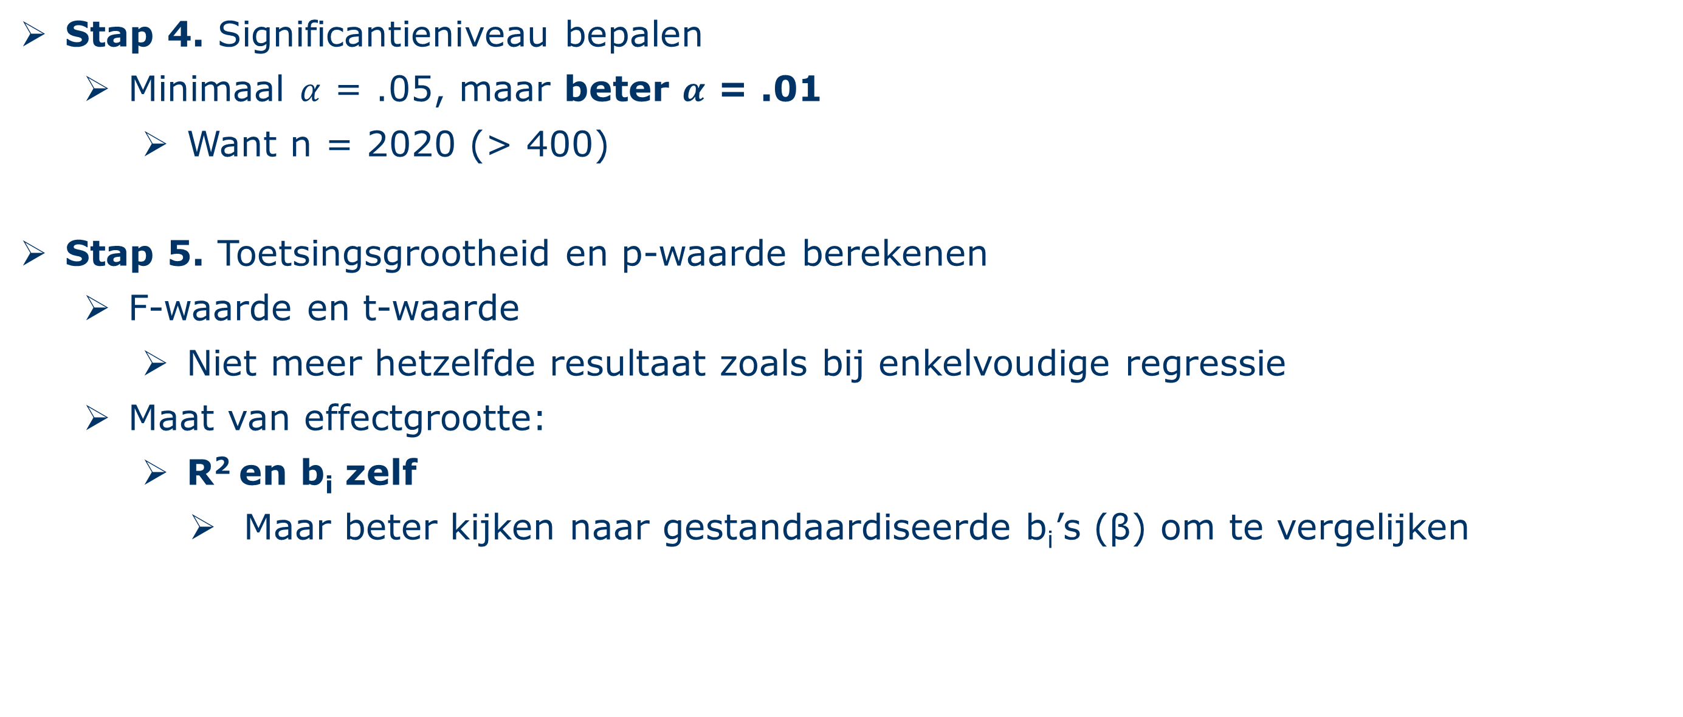
Meervoudige lineaire regressie
Stap 4. Significantieniveau bepalen
Minimaal $α$ = .05, maar beter $α$ = .01
Want n = 2020 (> 400)
Stap 5. Toetsingsgrootheid en p-waarde berekenen
F-waarde en t-waarde
Niet meer hetzelfde resultaat zoals bij enkelvoudige regressie
Maat van effectgrootte:
R² en b_{i} zelf
Maar beter kijken naar gestandaardiseerde b_{i}’s (β) om te vergelijken

Slide 57
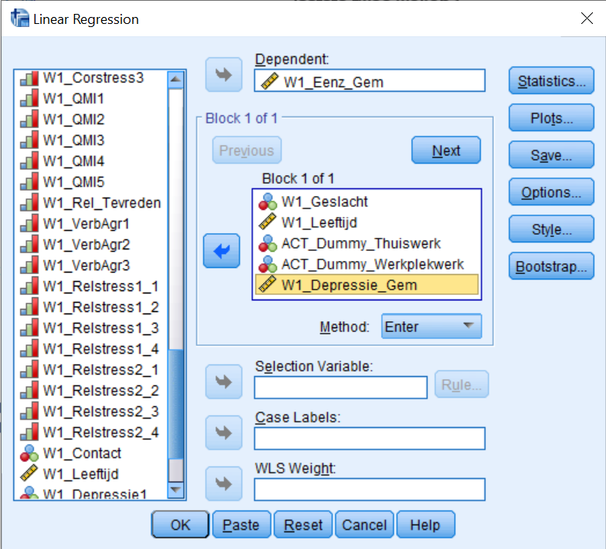
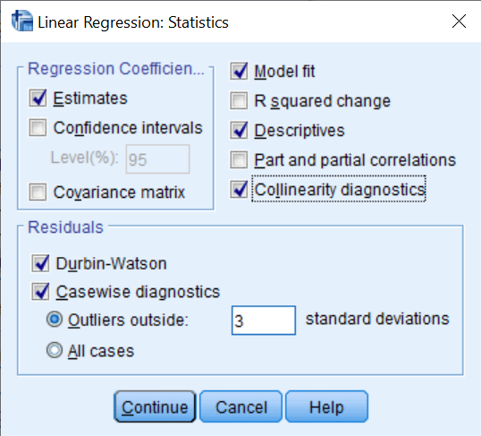
Meervoudige lineaire regressie
Meervoudige lineaire regressie in SPSS: Analyze ›› Regression ›› Linear
3
7
2
4
1
5
6

Slide 58

Meervoudige lineaire regressie
Meervoudige lineaire regressie in SPSS: Analyze ›› Regression ›› Linear
8
9
10
11

Slide 59
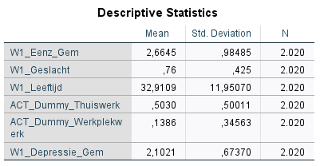

Meervoudige lineaire regressie
Meervoudige lineaire regressie in SPSS
Syntax en output:

Slide 60

Meervoudige lineaire regressie
Multicollineariteit
Geen probleem: geen enkele r tussen de predictoren > .60

Slide 61

Meervoudige lineaire regressie
Residuenanalyse
Scatterplot met regressielijn
Geen non-lineair verband
Lineariteit: oké
Puntenwolk: ovaal/rechthoek rond regressielijn
Homoscedasticiteit: oké

Slide 62


Meervoudige lineaire regressie
Residuenanalyse
Histogram van gestandaardiseerde residuen
Volgt goed normale verdeling
Normaliteit: oké
Casewise Diagnostics-tabel
7 cases met extreem hoge residuen (> 3 standaardafwijkingen)
Zie handboek, maar hier beschouwen we deze assumptie toch als vervuld

Slide 63


Meervoudige lineaire regressie
Residuenanalyse
Model Summary-tabel
1 < DW = 1.98 < 3
Onafhankelijkheid: oké
Resultaten regressieanalyse
Model Summary-tabel
41.6 % van de variatie in eenzaamheid verklaard door het model
Veel hoger dan 9.4 % in vorig model
Adjusted R² = 41.4 % ≈ 41.6
Stijging dus niet door aantal predictoren, maar door hun effect

Slide 64


Meervoudige lineaire regressie
Resultaten regressieanalyse
Coefficients-tabel
Niet elke predictor draagt significant bij aan verklaringskracht model
Bij ‘W1_Geslacht’ en twee dummyvariabelen: p > $α$ (= .01)
De anderen wel, waarvan ‘W1_Depressie_Gem’ het meest (β = .58)
Collinearity Statistics:
VIF telkens < 5: bevestigt dat er geen multicollineariteit is

Slide 65


Meervoudige lineaire regressie
Stap 6. Conclusie en rapportering
In tekst
Resultaten F-toets
Meest opvallende regressiecoëfficiënten
In tabel
Resultaten regressiecoëfficiënten + t-toetsen

Slide 66

Meervoudige lineaire regressie
Stap 6. Conclusie en rapportering

Slide 67

Meervoudige lineaire regressie
Meervoudige regressie met interactietermen (bv. ‘Geslacht x leeftijd’)
Mogelijk, zoals bij factorial ANOVA’s
Zie voorbeeld handboek p. 529

Slide 68
Inhoudstafel
13.1 Inleiding
13.2 Basisprincipes bij lineaire regressie
13.3 Enkelvoudige lineaire regressie
13.4 Meervoudige lineaire regressie
13.5 Invoermethoden bij meervoudige regressie
13.6 Hiërarchische meervoudige regressie
13.7 Oefeningen

Slide 69
Invoermethoden bij meervoudige regressie
Verschillende invoermethoden van predictoren
Allemaal in 1 keer (zie vorige sectie)
Hiërarchische meervoudige regressie (of bloksgewijze)
Stapsgewijze meervoudige regressie

Slide 70
Invoermethoden bij meervoudige regressie
Hiërarchische meervoudige regressie (of bloksgewijze)
Predictoren verdelen in aparte blokken o.b.v. theorie
Bv. Blok 1: x₁ x₂ x₃ Blok 2: x₄ x₅ Blok 3: x₆
Testen van ‘oude theorie’ (wat al geweten is) vs. ‘nieuwe theorie’
Blokken na elkaar ingevoegd
Zorgt voor aparte maar cumulatieve submodellen
Bv. Model 1: x₁ x₂ x₃ Model 2: x₁ x₂ x₃ x₄ x₅ Model 3: x₁ x₂ x₃ x₄ x₅ x₆
Stijgt R² significant na toevoegen van blok 2? En na blok 3?
Derde type coëfficiënt wordt getoetst (a.d.h.v. F-toets), naast R² en b_{i} = Δ R² of de verandering in R²
Evolutie regressiecoëfficiënten b_{i} volgen

Slide 71
Invoermethoden bij meervoudige regressie
Stapsgewijze meervoudige regressie
≈ hiërarchische invoermethode, MAAR: SPSS zit aan het stuur (a-theoretisch)
Jij kiest uitkomstvariabele en set van predictoren
SPSS beslist o.b.v. statistische overwegingen (geen theoretische)
Welke predictoren ingevoerd worden
Welke behouden worden en welke niet
Drie verschillende manieren
Forward:
Predictor per predictor toevoegen tot model niet meer significant verbetert
Backward:
Start met alle predictoren en één per één eruit indien ze niet goed scoren
Stepwise:
Zoals Forward, maar herevalueert de gekozen predictoren zoals in Backward

Slide 72
Invoermethoden bij meervoudige regressie
Stapgewijze versus hiërarchische regressie
Stapsgewijs:
Alleen statistische criteria
Zelf alleen keuze in set van predictoren
Soms wordt een (uit de theorie gebleken) belangrijke predictor niet meegenomen
Hiërarchisch:
Theoretische + statistische criteria
Als onderzoeker touwtjes zelf in handen
Daarom vaak verkozen boven stapsgewijs

Slide 73
Inhoudstafel
13.1 Inleiding
13.2 Basisprincipes bij lineaire regressie
13.3 Enkelvoudige lineaire regressie
13.4 Meervoudige lineaire regressie
13.5 Invoermethoden bij meervoudige regressie
13.6 Hiërarchische meervoudige regressie
13.7 Oefeningen

Slide 74

Hiërarchische meervoudige regressie
Hiërarchische meervoudige regressie in SPSS
Zelfde meervoudig regressiemodel:
Afh. variabele = eenzaamheid
Predictoren = geslacht, leeftijd, werksituatie en depressieve gevoelens
MAAR:
Focus op subset mensen in relatie
Extra predictor = relatietevredenheid
Alle predictoren in twee blokken inbrengen
Hebben het ervaren van depressieve gevoelens en relatietevredenheid een significant effect op eenzaamheid, indien we rekening houden met het effect van geslacht, leeftijd en werksituatie? (DATA_WAVE1_CenW.sav)

Slide 75
Hiërarchische meervoudige regressie
Stap 1. Kiezen van juiste analysemethode
Zelfde als voorheen: meervoudige lineaire regressieanalyse
+ één extra predictor
Relatietevredenheid: metrisch, bestaande uit vijf ordinale schaalitems (‘W1_QMI1’ t.e.m. ‘W1_QMI5’)
+ theoretisch onderscheid tussen twee groepen predictoren
Sociodemografische predictoren
Geslacht, leeftijd & werksituatie
Individuele/relationele predictoren
Depressieve gevoelens & relatietevredenheid
Dus hiërarchische meervoudige regressie toepassen

Slide 76



Hiërarchische meervoudige regressie
Stap 2. Datacontrole
Selecteer eerst de respondenten die in een relatie zitten

Slide 77

Hiërarchische meervoudige regressie
Stap 2. Datacontrole
Inconsistentiecheck
Uit voorgaande weten we dat twee items van depressieve gevoelens omgekeerd moeten worden
+ items relatietevredenheid checken: zijn oké
‘W1_QMI_Gem’ aanmaken

Slide 78
Hiërarchische meervoudige regressie
Stap 2. Datacontrole
Assumptiecheck:
De afhankelijke variabele = metrisch: oké
Er zijn twee of meer onafhankelijke variabelen: oké + ‘W1_ACT’ dummificeren
Onafhankelijkheid: de residuen zijn niet gecorreleerd
Lineariteit: de afh. variabele heeft lineair verband alle onafh. variabele
Normaliteit: de residuen zijn normaal verdeeld
Homoscedasticiteit: de residuen hebben gelijke varianties
Geen extreme uitschieters onder de residuen
Geen multicollineariteit:
Checken in SPSS
Moeten we nagaan voor het eindmodel dat alle blokken predictoren bevat
Opnieuw nagaan dus, want toevoegen relatietevredenheid kan voor andere resultaten bij residuenanalyse zorgen
Adhv residuenanalyse in SPSS

Slide 79
Hiërarchische meervoudige regressie
Stap 3. Hypothesen formuleren
Bij hiërarchische meervoudige regressie een hele klus:
F-toets voor verklaringskracht model 1 (blok 1)
F-toets voor verklaringskracht model 2 (blok 1+2)
t-toets voor effect van elke predictor uit model 1 apart
t-toets voor effect van elke predictor uit model 2 apart
F-toets voor verschil in verklaringskracht tussen model 1 en 2
Hoe hoger aantal predictoren en blokken, hoe hoger aantal toetsen

Slide 80
Hiërarchische meervoudige regressie
Stap 3. Hypothesen formuleren
Verklaringskracht model 1
H₀: Geslacht, leeftijd en werksituatie hebben geen effect op eenzaamheid: de verklaringskracht van dit lineair model is gelijk aan nul.
H_{A}: Geslacht, leeftijd en werksituatie hebben wel een effect op eenzaamheid: de verklaringskracht van dit lineair model is groter of kleiner dan nul.
Verklaringskracht model 2
H₀: Geslacht, leeftijd, werksituatie, het ervaren van depressieve gevoelens en relatietevredenheid hebben geen effect op eenzaamheid: de verklaringskracht van dit lineair model is gelijk aan nul.
H_{A}: Geslacht, leeftijd, werksituatie, het ervaren van depressieve gevoelens en relatietevredenheid hebben wel een effect op eenzaamheid: de verklaringskracht van dit lineair model is groter of kleiner dan nul.

Slide 81
Hiërarchische meervoudige regressie
Stap 3. Hypothesen formuleren
…
Verschil in verklaringskracht tussen model 1 & 2
H₀: Geslacht, leeftijd en werksituatie (model 1) hebben evenveel effect op eenzaamheid als geslacht, leeftijd, werksituatie, het ervaren van depressieve gevoelens en relatietevredenheid (model 2): de verklaringskracht van beide modellen is gelijk aan elkaar.
H_{A}: Geslacht, leeftijd en werksituatie (model 1) hebben niet evenveel effect op eenzaamheid als geslacht, leeftijd, werksituatie, het ervaren van depressieve gevoelens en relatietevredenheid (model 2): de verklaringskracht van model 2 is groter dan die van model 1.
Dit laatste paar is niet tweezijdig opgesteld:
R² kan nooit kleiner worden als er predictoren worden toegevoegd

Slide 82

Hiërarchische meervoudige regressie
Stap 4. Significantieniveau bepalen
Minimaal $α$ = .05, maar beter $α$ = .01
Want n = 1438 (> 400)
Stap 5. Toetsingsgrootheid en p-waarde berekenen
F-waarde of t-waarde per toets
Maat van effectgrootte:
R² en b_{i} zelf
Maar beter kijken naar gestandaardiseerde b_{i}’s (β) om te vergelijken

Slide 83


Hiërarchische meervoudige regressie
Hiërarchische meervoudige regressie in SPSS: Analyze ›› Regression ›› Linear
2
3
5
4
1
Twee blokken apart invoeren

Slide 84

Hiërarchische meervoudige regressie
Hiërarchische meervoudige regressie in SPSS: Analyze ›› Regression ›› Linear
9
6
10
7
11
8
12
13

Slide 85


Hiërarchische meervoudige regressie
Hiërarchische meervoudige regressie in SPSS
Syntax en output:
Andere M en SD: subset respondenten die een relatie hadden!

Slide 86

Hiërarchische meervoudige regressie
Multicollineariteit
Geen probleem: geen enkele r tussen de predictoren > .60

Slide 87

Hiërarchische meervoudige regressie
Residuenanalyse
Scatterplot met regressielijn
Geen non-lineair verband
Lineariteit: oké
Puntenwolk: ovaal/rechthoek rond regressielijn
Homoscedasticiteit: oké

Slide 88


Hiërarchische meervoudige regressie
Residuenanalyse
Histogram van gestandaardiseerde residuen
Volgt goed normale verdeling
Normaliteit: oké
Casewise Diagnostics-tabel
7 cases met extreem hoge residuen (> 3 standaardafwijkingen)
Hier beschouwen we deze assumptie toch als vervuld

Slide 89


Hiërarchische meervoudige regressie
Residuenanalyse
Model Summary-tabel
1 < DW = 2.03 < 3
Onafhankelijkheid = oké
Resultaten regressieanalyse
Model Summary-tabel
Twee rijen: één voor elk model
R² per model en Δ R² (= .275)
F-toets toont aan dat model 2 sign. meer verklarend is dan model 1, met 27.5 %

Slide 90

Hiërarchische meervoudige regressie
Resultaten regressieanalyse
Coefficients-tabel
Opnieuw per model opgesplitst: alle coëfficiënten sign., behalve ‘W1_Geslacht’
p-waarde ‘W1_Geslacht’ stijgt in model 2 van .011 → .636 = variantie verklaard door geslacht wordt ‘ingepikt’ door depressie en QMI
Collinearity Statistics: VIF < 5: oké

Slide 91


Hiërarchische meervoudige regressie
Stap 6. Conclusie en rapportering
In tekst
Resultaten alle F-toetsen

Slide 92

Hiërarchische meervoudige regressie
Stap 6. Conclusie en rapportering
In tabel
Resultaten
R² en Δ R²
Regressiecoëfficiënten
p-waarde

Slide 93

Hiërarchische meervoudige regressie
Zelfde voorbeeld, maar dan stapsgewijs ingevoerd?
Zie handboek p. 529

Slide 94
Inhoudstafel
13.1 Inleiding
13.2 Basisprincipes bij lineaire regressie
13.3 Enkelvoudige lineaire regressie
13.4 Meervoudige lineaire regressie
13.5 Invoermethoden bij meervoudige regressie
13.6 Hiërarchische meervoudige regressie
13.7 Oefeningen

